Slide 1
Möte 06-22

Slide 2
Agenda
Redovisa resultat:
Bästa resultat för dataset med en morfologi
Bästa resultat för dataset med 3 morfologier
Bästa resultat för dataset med 5 morfologier
Redovisa nätverksfel, jämför med reuss-voigt etc.
Ny metod för bättre stabilitet
Tillämpningar
Temperatur beroende fas 1
Enklare/snabbare multiscale simuleringar
Potentiella tillämpningar
MPEAs
Ickelinjära modeller
Interpolering
Schema

Slide 3
Bästa strategin (just nu)
Större mini batch (25-30) beroende på datasetstorlek (jämnt delbart)
Konstant inlärningshastighet, inget momentum, inget gradient beroende, ingen lager variation.
Träna enbart en av två vikter i en gren. Ger bättre stabilitet och fortfarande samma mängd frihetsgrader

Slide 4
Bästa resultat för olika dataset
En morfologi: 0.078
Reuss: 1.299, Voigt: 0.443
3 Morfologier:
Reuss: 1.394, Voigt: 0.461
5 Morfologier:
Reuss: 1.253, Voigt: 0.452

Slide 5
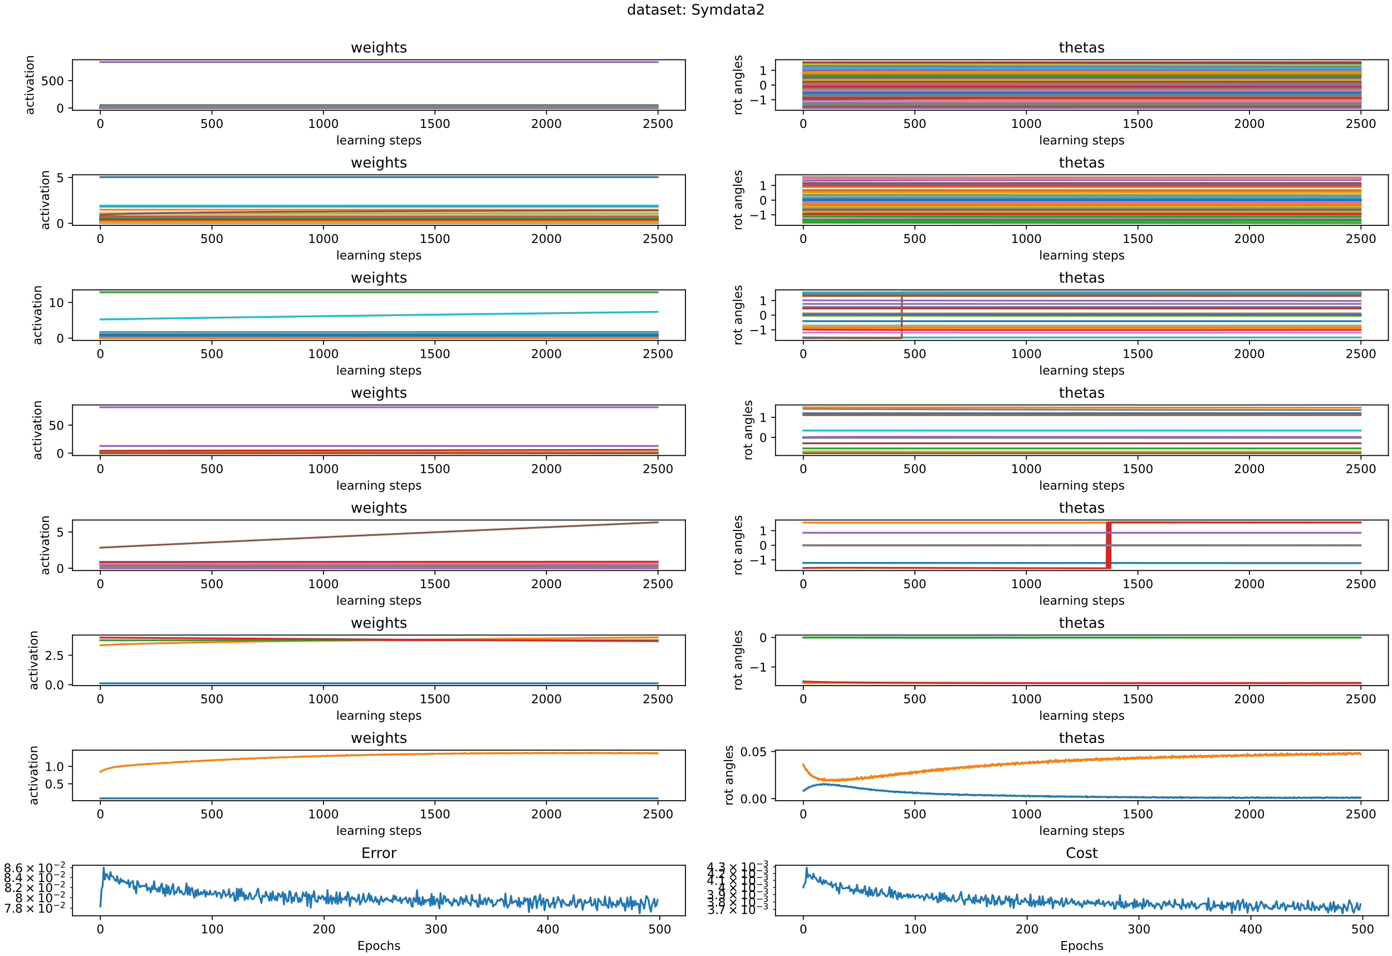
En morfologi

Slide 6
3 Morfologier

Slide 7
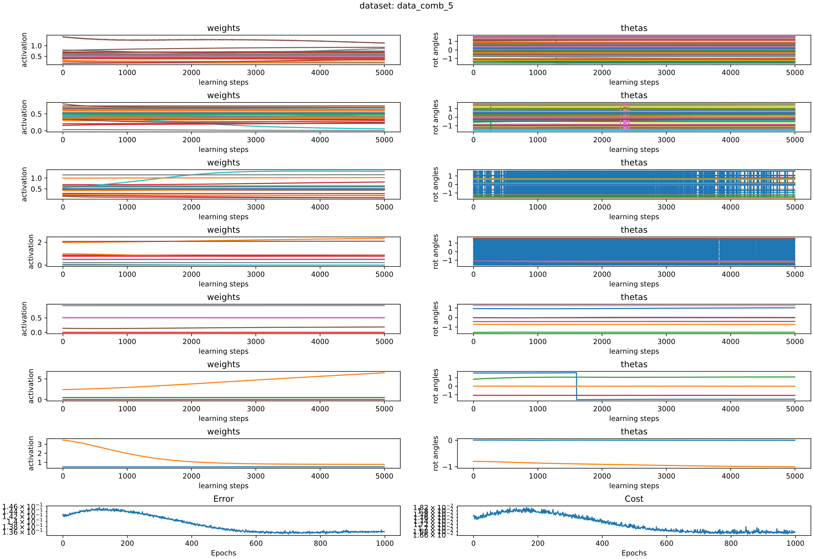
Alla 5 morfologier

Slide 8
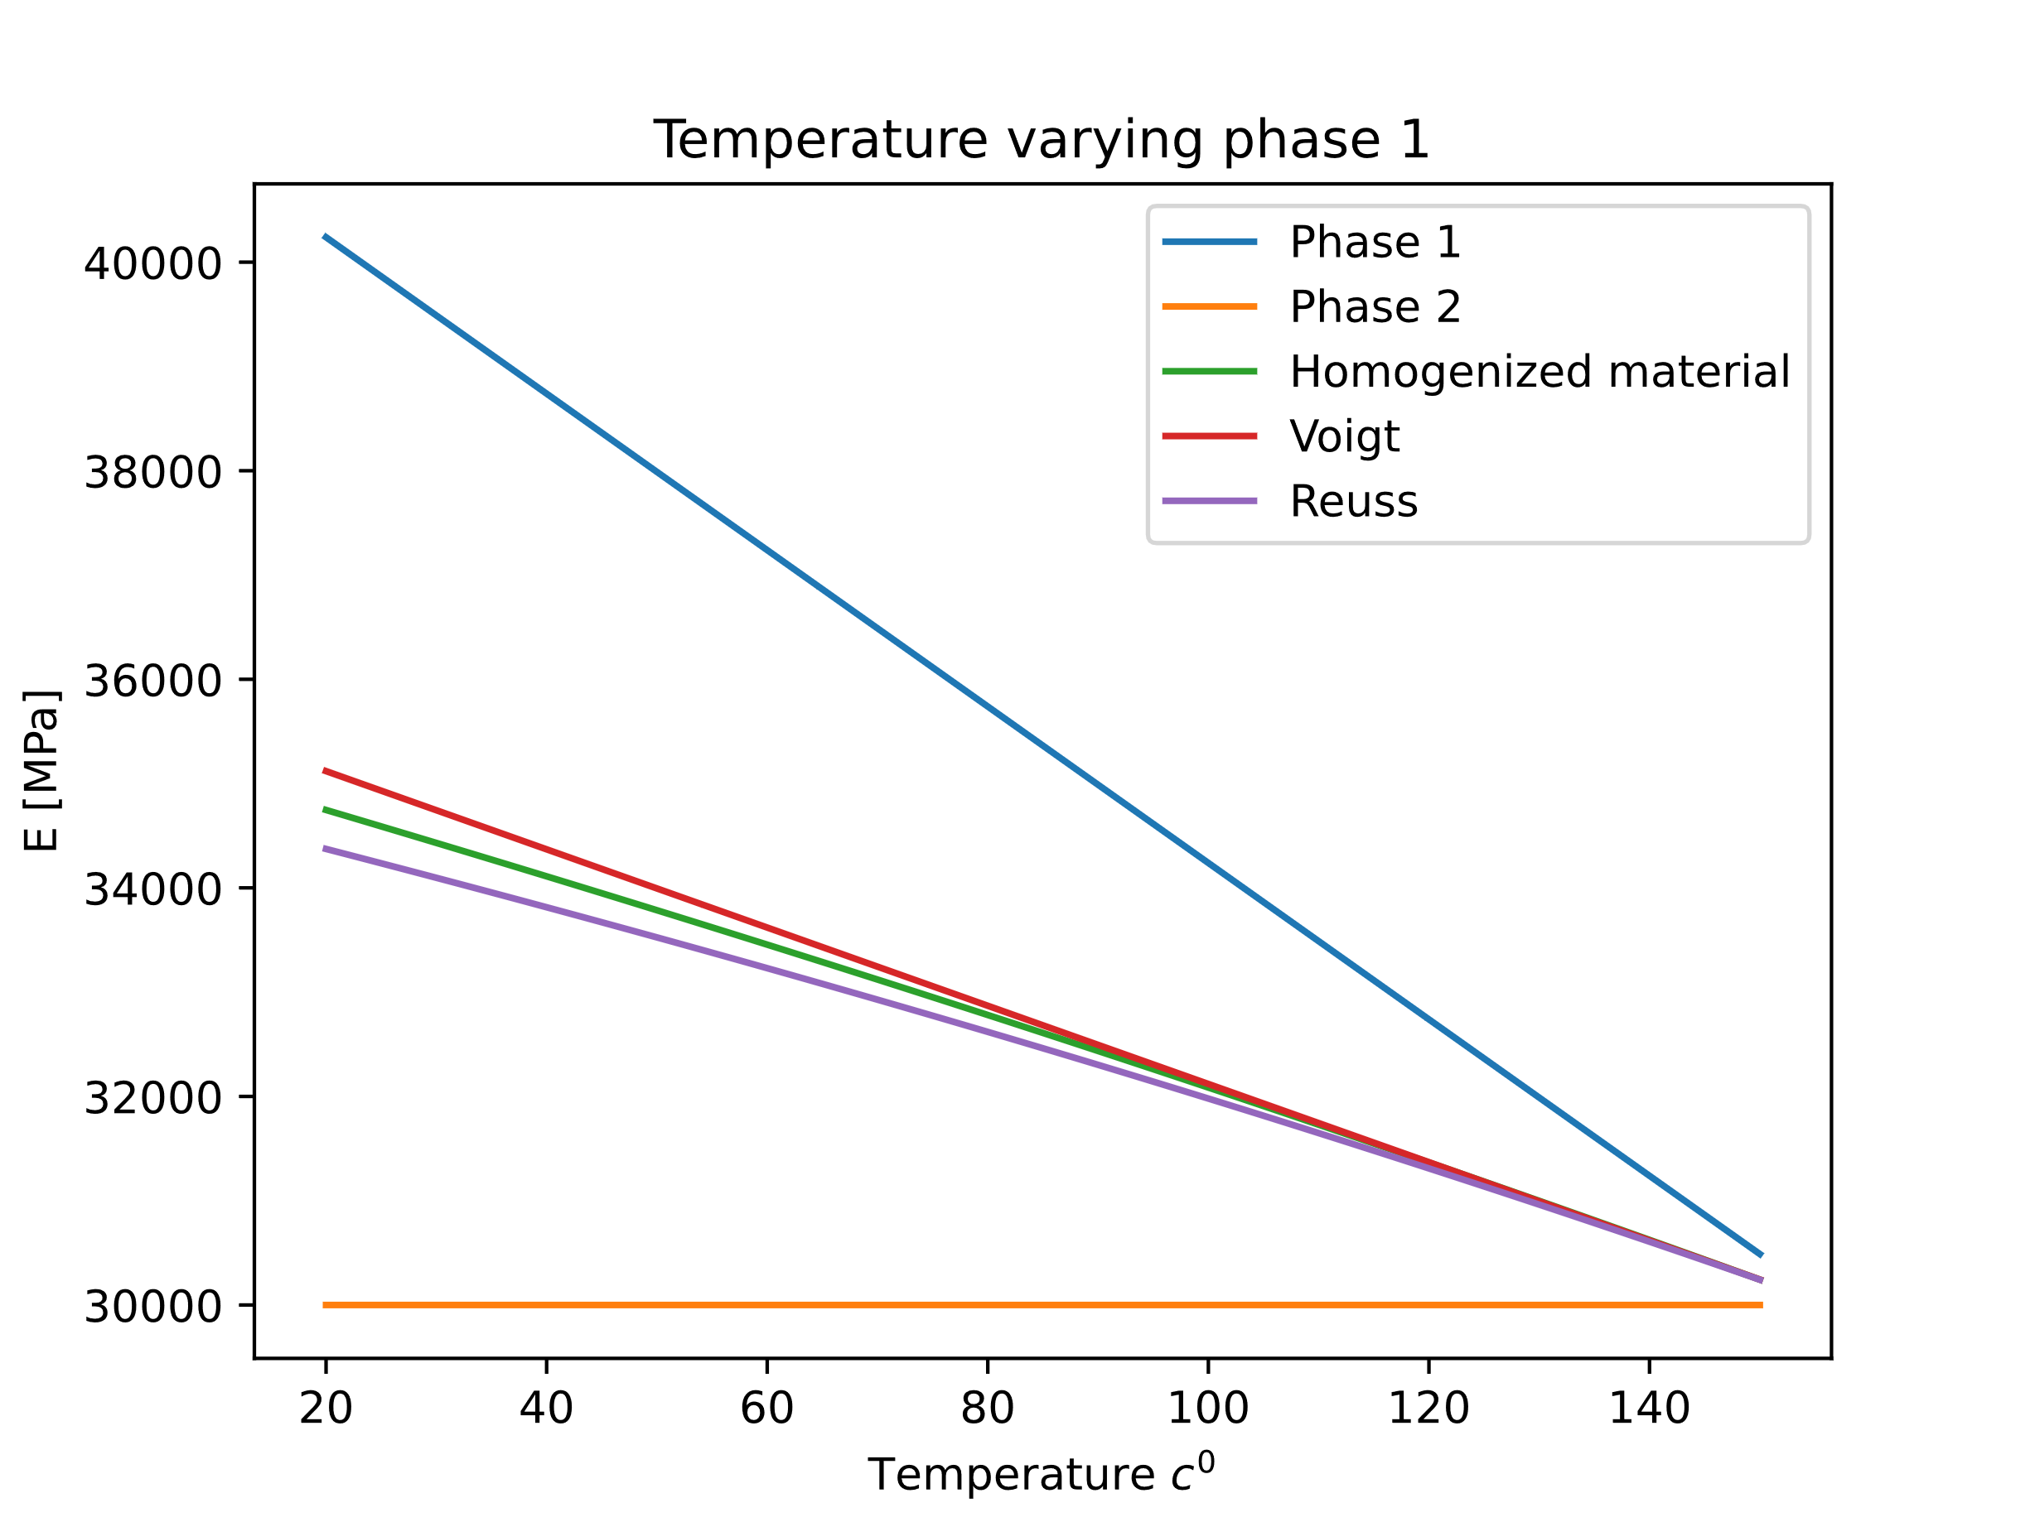
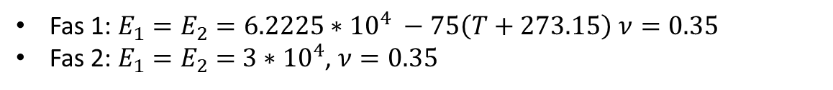
Temperatur beroende E modul
Fas 1: $E_{1}=E_{2}=6.2225∗{10}^{4} −75\left(T+273.15\right)$ $ν=0.35$
Fas 2: $E_{1}=E_{2}=$ $3∗{10}^{4}$, $ν=0.35$

Slide 9
MPEAs (Multi-principal element alloys)
Legeringar där ett grundämne inte är styrande/mer än 50% viktandel
Mer jämnfördelning mellan innehållande ämnen ger mycket större variation på resulterande mikrostruktur och materialbeteende
Svårt område att forska inom på grund av den enorma mängden potentiella legeringar, uppemot 6 ämnen och viktandelar mellan 5-20% vardera.
Reuss-voigt utnyttjas för att definiera E modul just nu. Om DMN kan simulera flera 5 och 6 fas morfologier med amorf fördelning (spinodal decomposition), så kan elastiska egenskaper simuleras mer korrekt.
Interpolering som nämnts tidigare kan vara ytterst användbart i denna applicering.

Slide 10
Schema under sommaren
När kan feedback fås?
Deadline rapport 1 vecka efter feedback (Som tidigast)
Tillträde på Saab tills 28/08
Presentation på Saab 23(Ons)-25(Fre)/08
Presentation på Chalmers. HT börjar 28/08

